Slide 1
Diseño Web Adaptativo
Responsive Design.
HTML y CSS
Notes:
1

Slide 2
¿Qué es?
El Responsive Web Design permite crear sitios Web que se adaptan al ancho del dispositivo en que se este navegando, lo que permite tener un unico diseño para PC, mobile y tabletas.

Slide 3
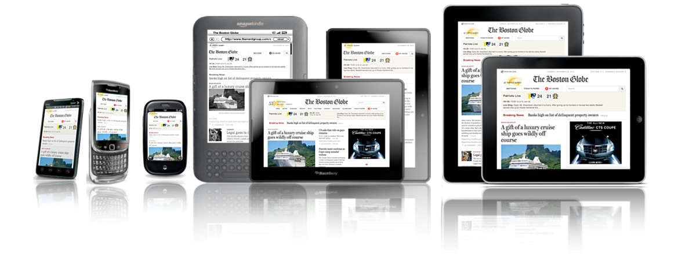
Web = diversidad

Slide 4


Slide 5


Slide 6
VENTAJAS
-ESTRUCTURA DEL SITIO
-AHORRO DE TIEMPO Y DINERO
-LOS DISEÑOS CON SENCILLOS DE MANTENER
-MEJORA EL POSICIONAMIENTO DE TU SITIO EN BUSCADORES
-COMPACTIBILIDAD CON NAVEGADORES

Slide 7
DESVENTAJAS
-En el móvil la espera en los tiempos de carga se ve afectada en la experiencia del usuario frente a nuestra web.
-Al llevar poco tiempo instaurado, aunque cada vez lo esté más, los tiempos para la creación del site puede alargarse más de lo esperado.

Slide 8
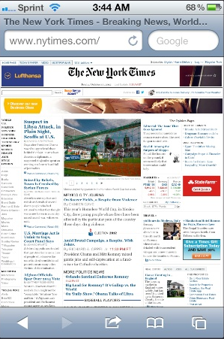

Optimizar no es igual a miniaturizar

Slide 9
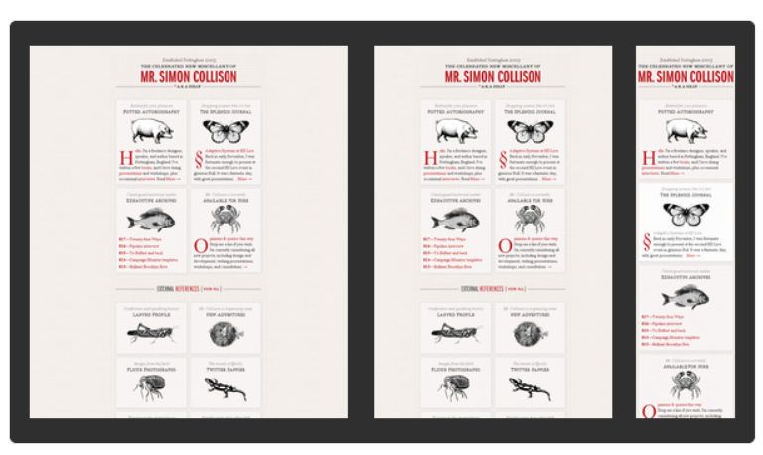
Mr. Simon Collison
http://colly.com/

Slide 10
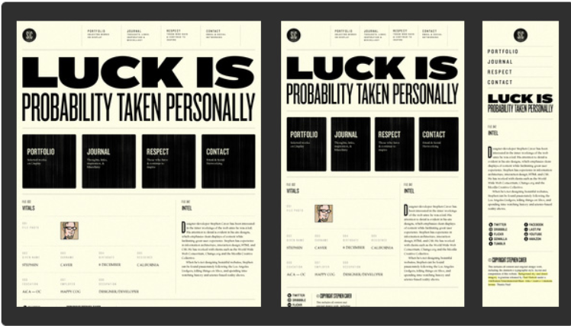
Stephen Caver
http://stephencaver.com/

Slide 11
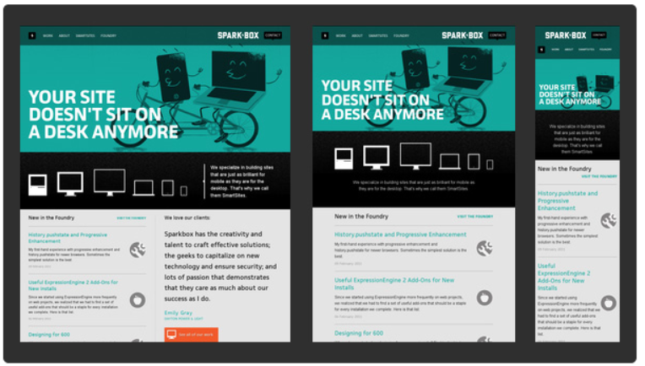
Spark-Box
http://seesparkbox.com/

Slide 12
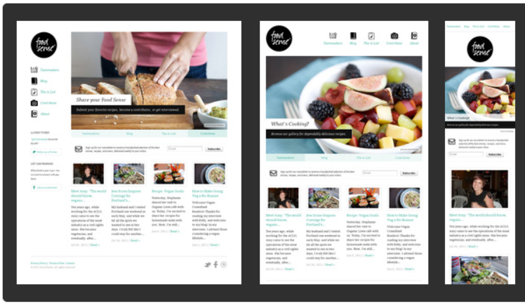
Food Sense
http://foodsense.is/

Slide 13
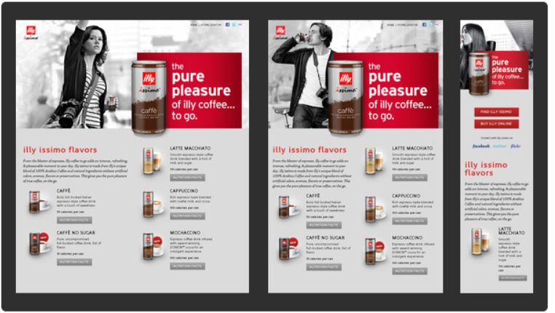
Illy Issimo
http://us.illyissimo.com/

Slide 14
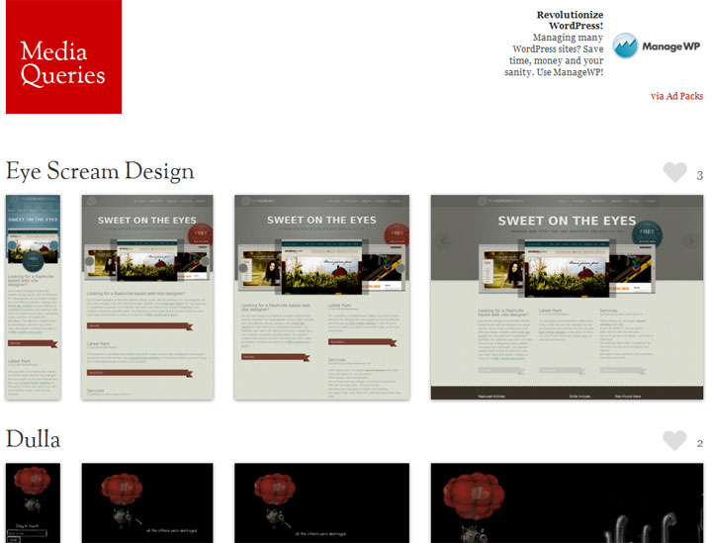
Media Queries
http://www.mediaqueri.es

Slide 15

Necesitamos optimizar la interfaces a través de distintos dispositivos ¿Por qué?
Distintas personas entran con distintos dispositivos
La misma persona empieza tarea en un dispositivo, y la sigue en otro.

Slide 16
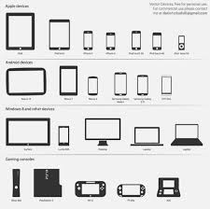
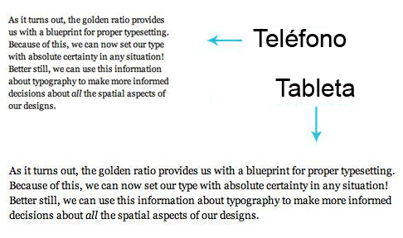
Dos enfoques para la etapa de Diseño
Centrado en dispositivos
Vs
Centrado en contenidos

Slide 17
Centrado en dispositivos (insostenible)
1) Se hacía una lista de 5 o 6 dispositivos más vendidos
2) Se anotaba el ancho en pixeles de cada dispositivo
3) Se definían los breakpoints con una media querie en pixeles para cada resolución.

Slide 18
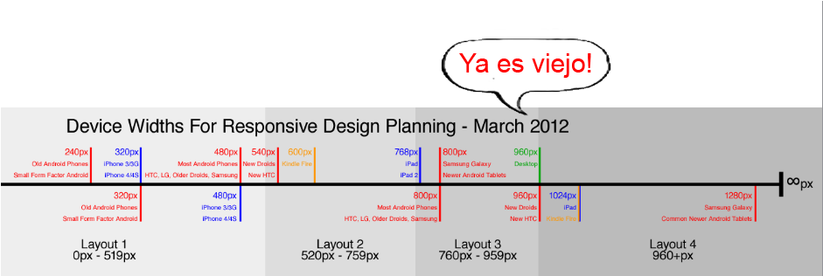
Ejemplo de gráfico de breakpoints (obsoleto)

Slide 19
Código de ejemplo para iPhone y iPad (no cubre Retina)
@media screen and (max-width: 480px){
/* Aquí se diseñaba para iPhone */
}
@media screen and (min-width: 481px) and (max-width: 1024px){
/* Aquí se diseñaba para Ipad */
} @media screen and (min-width:1025px){
/* Aquí se diseñaba para PC */
}

Slide 20
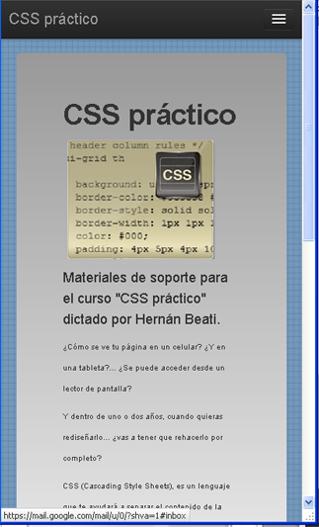
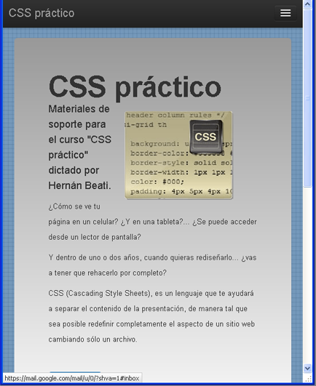
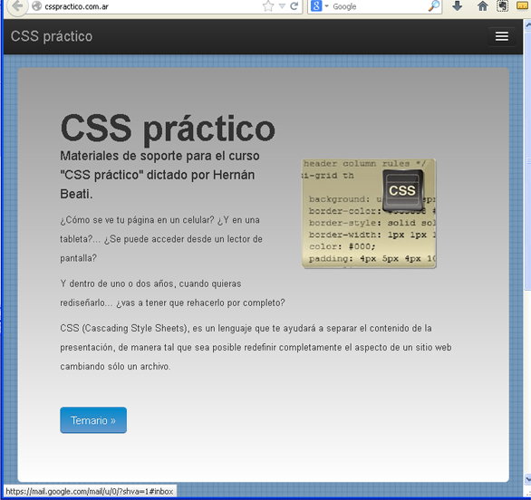
Centrado en contenidos
(content-out)
1. Se evalúan los anchos de renglón del contenido.
2. Se hace una lista de anchos de ventana del navegador a los que ESE contenido ya no es legible.
3. Se hacen breakpoints en función de esos anchos (convertidos a em)

Slide 21
Código de ejemplo basado en contenidos
@media screen and (max-width: 26em){
/* Primer Diseño */
}
@media screen and (min-width: 26.01em) and (max-width: 37em){
/* Segundo diseño */
} @media screen and (min-width:37.01em){
/* Tercer diseño */
}

Slide 22

Esto implica trabajar
con contenidos reales
1. Inventario de Contenidos (listado total).
2. Definición de tipos de Plantillas (para portadas, secciones, fichas de contenido, tipos de recursos multimediales).

Slide 23
Entonces... necesitamos medidas dinámicas, en HTML(em.%...)

Slide 24
UNIDADES DE MEDIDA

Slide 25
PIXEL (px):
Puede definirse como la más
pequeña de las unidades
homogéneas en color que componen
una imagen de tipo digital.

Slide 26
em:
la unidad se deriva de la anchura de la letra mayúscula "M" en el tipo de letra dado.

Slide 27
PORCENTAJES:
Por último me queda hablar de los porcentajes. Estos se usarán sobretodo para definir anchos flexibles. Por ejemplo, cuando queremos que las imágenes se adapten al 100% del ancho del contenedor

Slide 28
Metodología
de Diseño

Slide 29
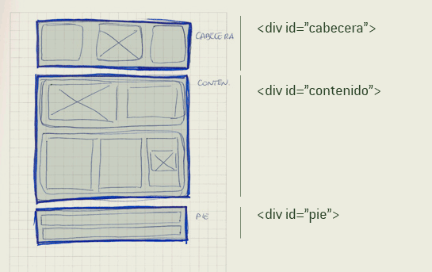
Primero, priorizamos contenidos
2
1
3

Slide 30
Con los contenidos priorizados para una plantilla,
bocetamos de mayor a menor
y
codificamos de menor a mayor

Slide 31
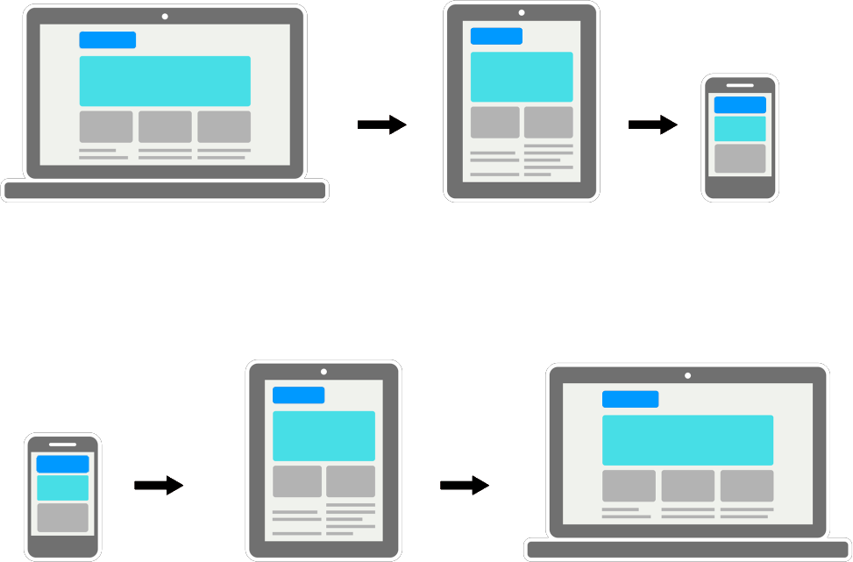
Bocetado
Codificación

Slide 32
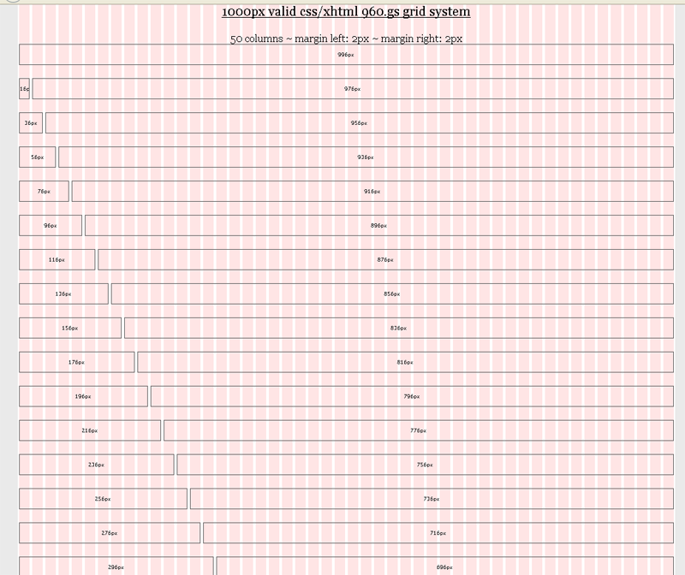
Usar grilla de 1000px de ancho, para que pueda pasarse a porcentajes fácilmente.
1000px = 100%
http://www.gridsystemgenerator.com/

Slide 33
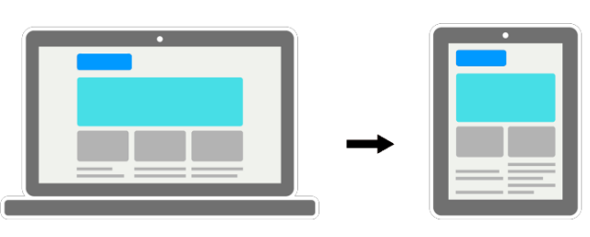
Acciones posibles:
1. Mantener igual (logo azul)
2. Dejar que se ajuste ancho en porcentaje (slider celeste)
3. Dejar de flotar y aumentar ancho en porcentaje (columnas grises)

Slide 34
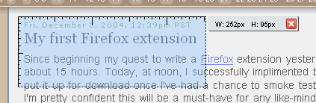
¿Cómo definir cada breakpoint?
El contenido decide: estirar ventana hasta romper el diseño, y medir.
MeasureIt (para Chrome y Firefox)

Slide 35
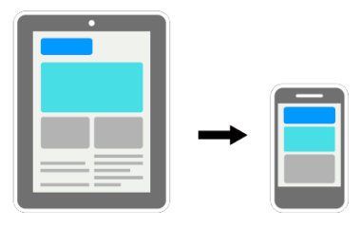
Repetir eso “n” veces...
1. Mantener igual (logo azul)
2. Dejar que se ajuste ancho en porcentaje (slider celeste)
3. Dejar de flotar y aumentar ancho en porcentaje (columnas grises)

Slide 36
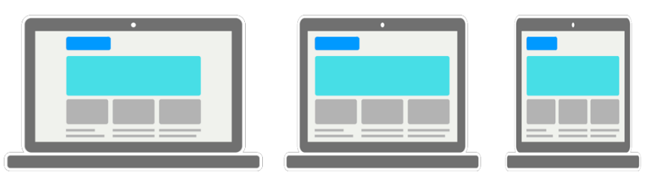
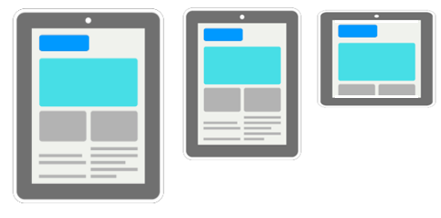
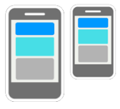
Probar cada boceto hasta extremos

Slide 37

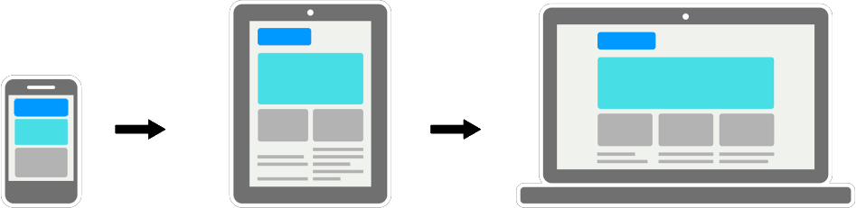
Codificar de menor a mayor (Mobile First)
HTML
solo
Flotar, estirar
(CSS)
Flotar, estirar
(CSS)

Slide 38
No olvidar en el proceso...

Slide 39
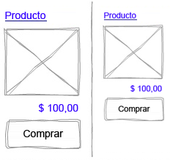
Medir zonas de imágenes
y hacer lista de tamaños
Medirlas en extremo mínimo y máximo

Slide 40
Ir haciendo listas por cada breakpoint de:
-Tamaños de columnas, márgenes y paddings
-Tamaños de tipografías
-Tamaños de imágenes
etc.
“Una clase para cada medida”
¡Documentar! → Guía de estilo

Slide 41
CONCLUSIÓN
Hacer tres variantes de diseño, no lleva el triple de tiempo!
(¡pero el cliente no tiene por que saberlo!)

Slide 42
Bibliografía
https://developer.mozilla.org/es/docs/CSS/Media_queries
http://www.emobc.com/blog/ventajas-y-desventajas-del-diseno-responsive/
https://www.40defiebre.com/que-es/diseno-responsive/
https://developers.google.com/web/fundamentals/design-and-ui/responsive/?hl=es

Slide 43
Gracias

